Slide 1

鲍占宇
北京城市学院

Slide 2
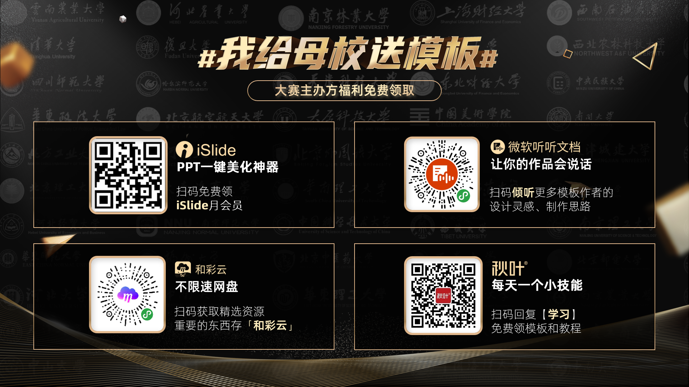

Slide 3
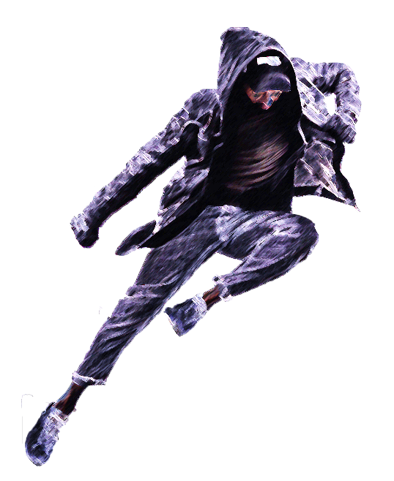
北城街舞社
北城街舞社
北城街舞社
活动通用模板
迎新大礼
先到先得
策划人：鲍占宇
WELCOME!
Join in!
地址/时间
北京城市学院第五教研楼丨4.15-5.22
指导老师：二木&愚人&大虾

Slide 4


介
介
表
表
绍
绍
演
演
目录
目录
目录
嘉
嘉
落
落
宾
宾
幕
幕

Slide 5
hip-hop 介绍
hip-hop 介绍
hip-hop 介绍
hip-hop 介绍
hip-hop 介绍
hip-hop 介绍
hip-hop 介绍
Jie Shao
介绍
介绍
介绍
在这里填写一大段介绍
01
在这里填写一大段介绍
在这里填写一大段介绍
hip-hop 介绍
hip-hop 介绍
hip-hop 介绍
hip-hop 介绍
hip-hop 介绍
hip-hop 介绍
hip-hop 介绍

Slide 6

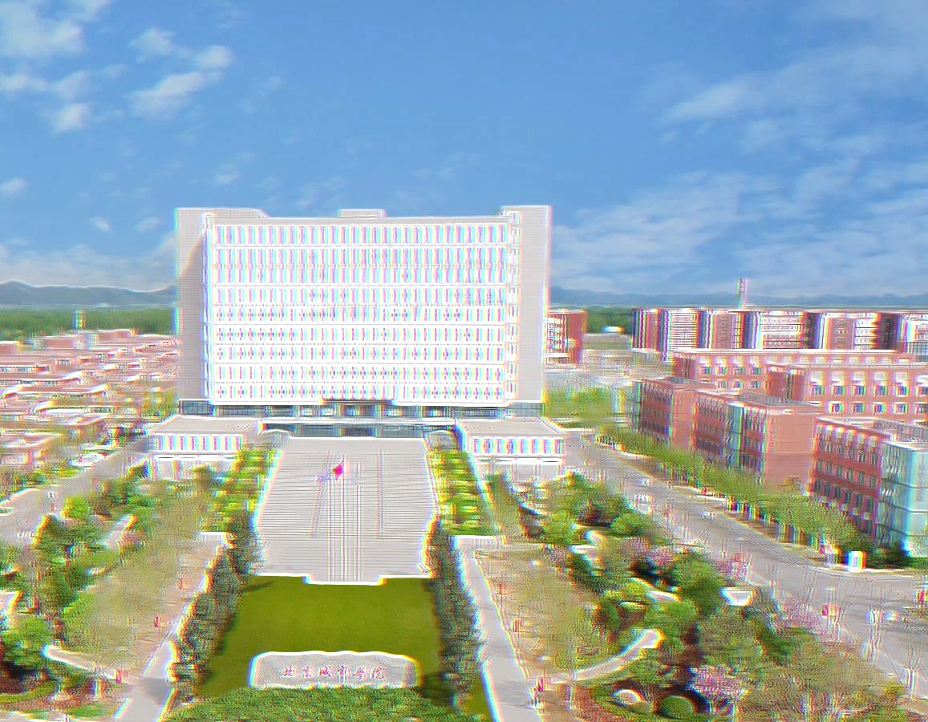
BCU
DANCE
2020
BCU
DANCE
介绍
介绍
介绍
这是一段非常长的介绍，这是一段非常长的介绍。这是一段非常长的介绍。这是一段非常长的介绍。这是一段非常长的介绍，这是一段非常长的介绍。这是一段非常长的介绍。
BCU
DANCE
2020
BCU
DANCE

Slide 7
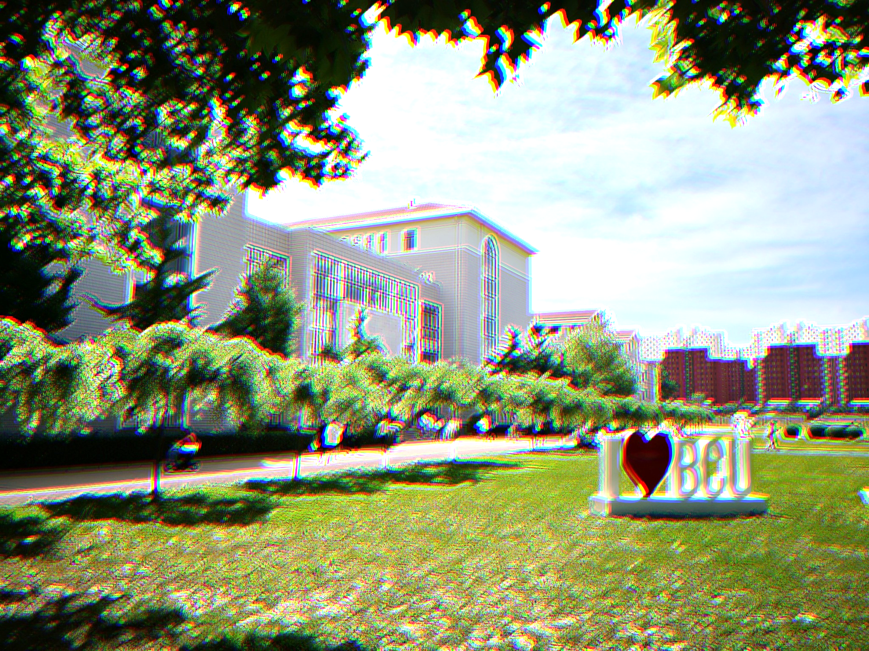
BCU
DANCE
2020
BCU
DANCE
介绍
介绍
介绍
这是一个活动介绍
这是一个活动介绍
这是一个活动介绍
这是一个活动介绍
这是一个活动介绍
这是一个活动介绍
这是一个活动介绍
BCU
DANCE
2020
BCU
DANCE

Slide 8

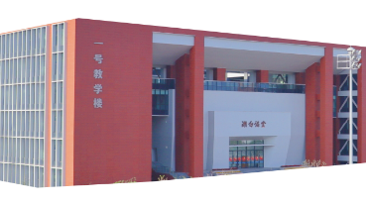
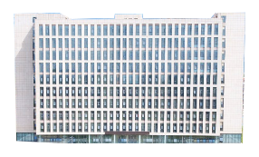
BCU
DANCE
2020
BCU
DANCE
介绍
介绍
介绍
标题一
标题一
写一段你认为非常牛气的活动介绍。写一段你认为非常牛气的活动介绍。写一段你认为非常牛气的活动介绍。
标题一
写一段你认为非常牛气的活动介绍。写一段你认为非常牛气的活动介绍。
写一段你认为非常牛气的活动介绍。写一段你认为非常牛气的活动介绍。
BCU
DANCE
2020
BCU
DANCE

Slide 9
hip-hop 表演
hip-hop 表演
hip-hop 表演
hip-hop 表演
hip-hop 表演
hip-hop 表演
hip-hop 表演
Biao Yan
表演
表演
表演
这里是表演的名字以及人物介绍
02
这里是表演的名字以及人物介绍
这里是表演的名字以及人物介绍
hip-hop 表演
hip-hop 表演
hip-hop 表演
hip-hop 表演
hip-hop 表演
hip-hop 表演
hip-hop 表演

Slide 10


BCU
DANCE
2020
BCU
DANCE
表演
表演
表演
CONG
CONG
猫
叫
学
猫
叫
学
猫
叫
学
BCU
DANCE
2020
BCU
DANCE

Slide 11
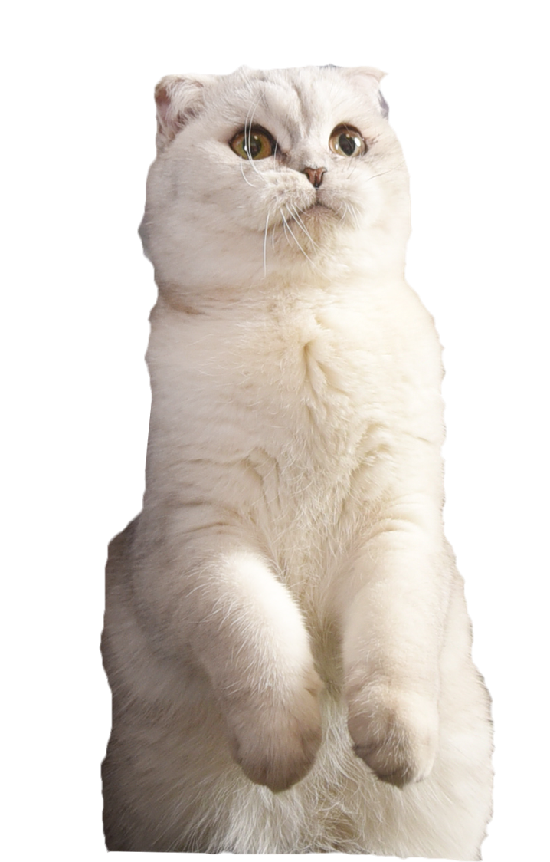
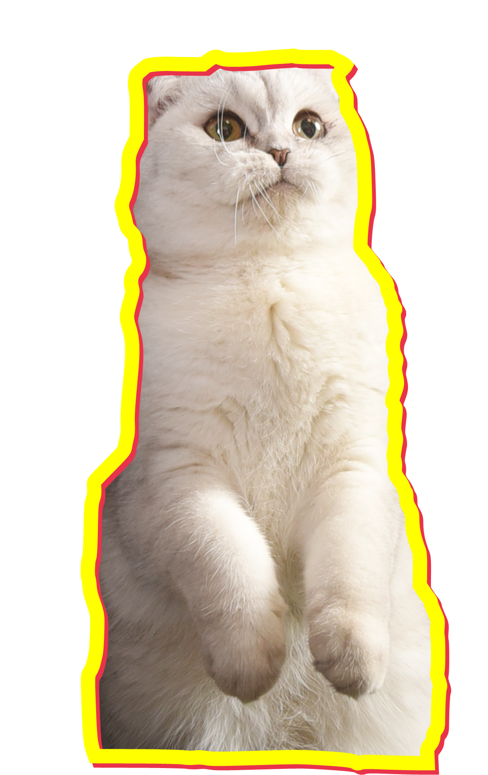
BCU
DANCE
2020
BCU
DANCE
表演
表演
表演
JIANG
JIANG
姜
姜
姜
爱
爱
爱
请
请
请
BCU
DANCE
2020
BCU
DANCE

Slide 12

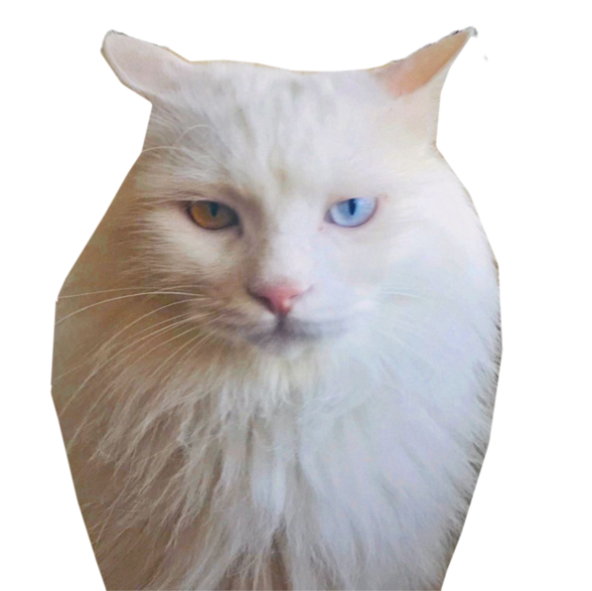
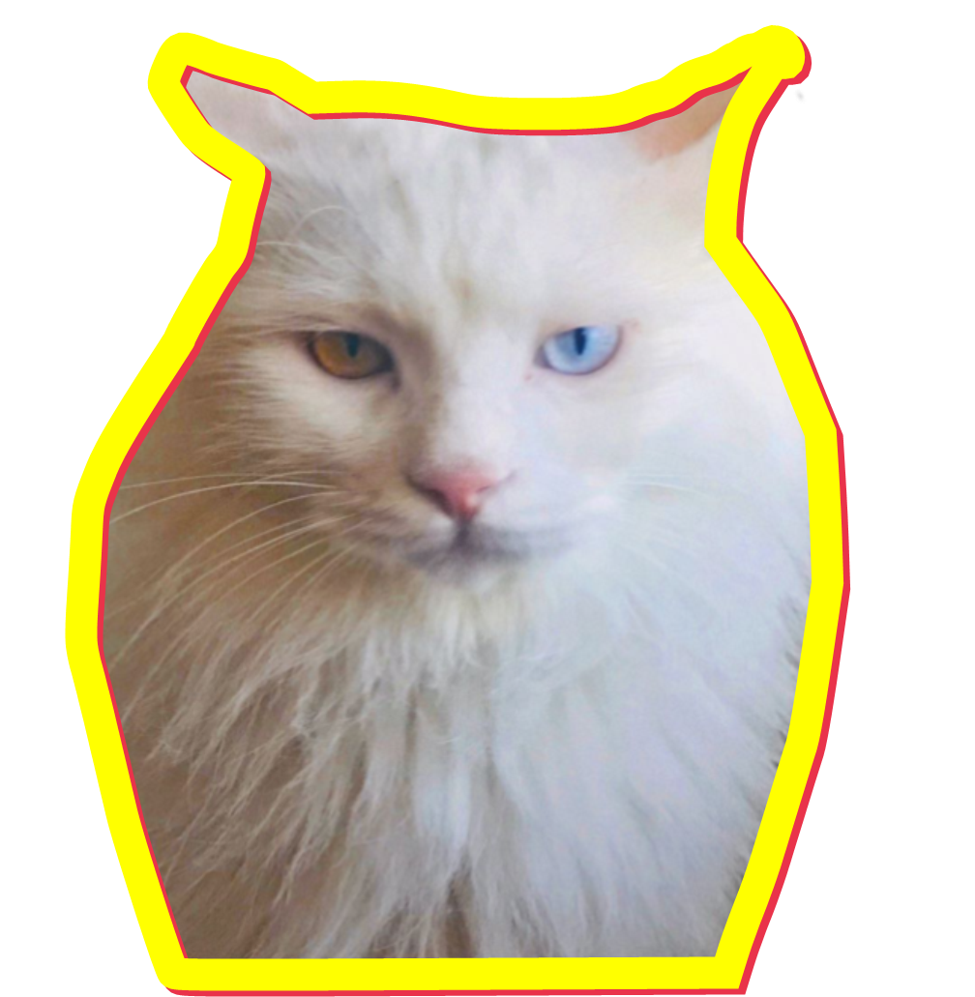
BCU
DANCE
2020
BCU
DANCE
表演
表演
表演
SUAN
SUAN
蒜
蒜
蒜
了
了
了
BCU
DANCE
2020
BCU
DANCE

Slide 13
hip-hop 嘉宾
hip-hop 嘉宾
hip-hop 嘉宾
hip-hop 嘉宾
hip-hop 嘉宾
hip-hop 嘉宾
hip-hop 嘉宾
Jia Bing
嘉宾
嘉宾
嘉宾
这是一大段的嘉宾介绍
这是一大段的嘉宾介绍
03
这是一大段的嘉宾介绍
hip-hop 嘉宾
hip-hop 嘉宾
hip-hop 嘉宾
hip-hop 嘉宾
hip-hop 嘉宾
hip-hop 嘉宾
hip-hop 嘉宾

Slide 14



BCU
DANCE
2020
BCU
DANCE
嘉宾
嘉宾
嘉宾
北京朝阳
北京朝阳
英短肥宅
英短肥宅
BCU
DANCE
2020
BCU
DANCE

Slide 15


BCU
DANCE
2020
BCU
DANCE
嘉宾
嘉宾
嘉宾
第一个优点
一个非常厉害的技能！一个非常厉害的技能！
一个非常厉害的技能！一个非常厉害的技能！
Cong
第二个优点
一个非常厉害的技能！一个非常厉害的技能！
一个非常厉害的技能！一个非常厉害的技能！
BCU
DANCE
2020
BCU
DANCE

Slide 16
BCU
DANCE
2020
BCU
DANCE
嘉宾
嘉宾
嘉宾
混
混
混
喵
姜
喵
姜
喵
姜
姜
姜
姜
血
血
血
BCU
DANCE
2020
BCU
DANCE

Slide 17
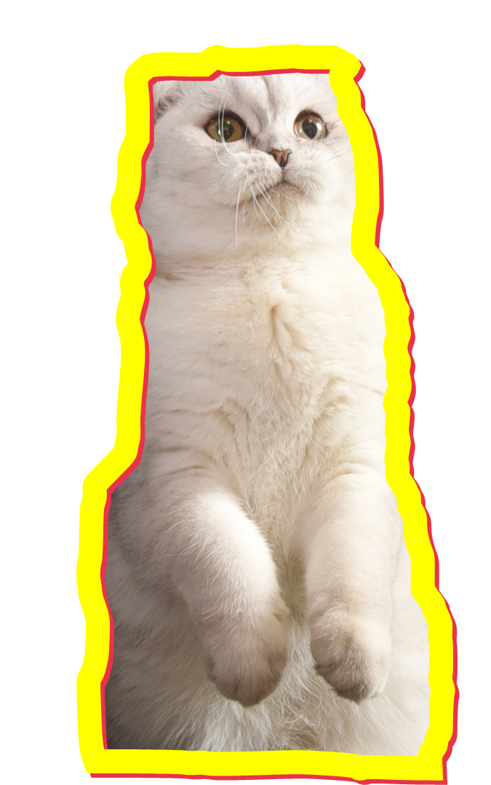
BCU
DANCE
2020
BCU
DANCE
嘉宾
嘉宾
嘉宾
特点一
特点四
特点二
特点五
特点三
特点六
BCU
DANCE
2020
BCU
DANCE

Slide 18
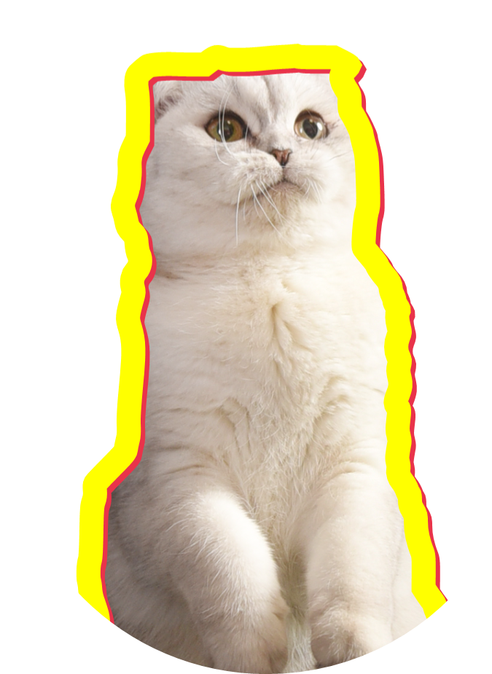

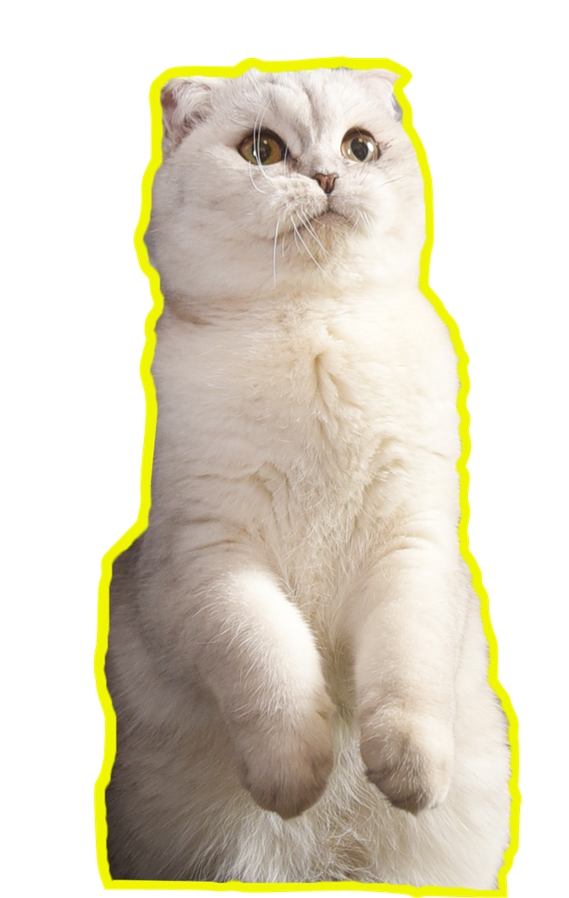

BCU
DANCE
2020
BCU
DANCE
嘉宾
嘉宾
嘉宾
最佳男喵手
最佳男喵手
葱葱
最佳女喵手
葱葱
最佳女喵手
姜姜
姜姜
BCU
DANCE
2020
BCU
DANCE

Slide 19
BCU
DANCE
2020
BCU
DANCE
嘉宾
嘉宾
嘉宾
葱姜蒜
葱姜蒜
第一猫团
第一猫团
姜姜
蒜蒜
葱葱
蒜蒜
蒜蒜
蒜蒜
BCU
DANCE
2020
BCU
DANCE

Slide 20
BCU
DANCE
2020
BCU
DANCE
嘉宾
嘉宾
嘉宾
CONG
CONG
CONG
CONG
CONG
CONG
CONG
CONG
CONG
CONG
CONG
CONG
BCU
DANCE
2020
BCU
DANCE

Slide 21
hip-hop 落幕
hip-hop 落幕
hip-hop 落幕
hip-hop 落幕
hip-hop 落幕
hip-hop 落幕
hip-hop 表演
Luo Mu
落幕
落幕
落幕
在这里写一大段的结束语
04
在这里写一大段的结束语
在这里写一大段的结束语
hip-hop 表演
hip-hop 落幕
hip-hop 落幕
hip-hop 落幕
hip-hop 落幕
hip-hop 落幕
hip-hop 落幕

Slide 22
落幕
落幕
落幕

Slide 23
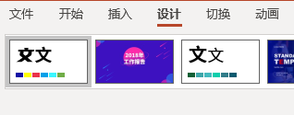
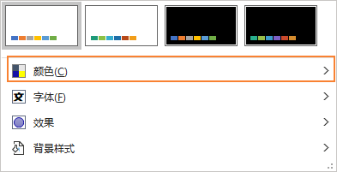
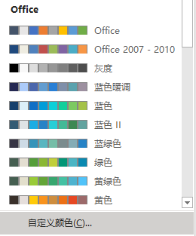
BCU
DANCE
2020
BCU
DANCE
说明
说明
说明
修改颜色
1-点击设计选项卡
2-点击小箭头后点颜色
3-更换颜色
BCU
DANCE
2020
BCU
DANCE

Slide 24
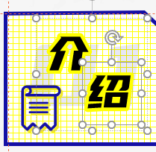
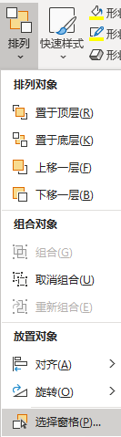
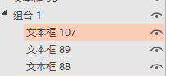
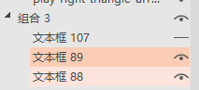
BCU
DANCE
2020
BCU
DANCE
说明
说明
说明
修改文字
1-选中文字
2-打开选择窗格
3-更改第一层文字
4-更改第二层文字
鼠标点击，选中文字组，进行下一步操作。
开始选项卡下排列菜单，打开选择窗格。
选中第一层文字，回到文字组，编辑文字。
关闭第一层的小眼睛，选中第二层，编辑文字。
BCU
DANCE
2020
BCU
DANCE

Slide 25
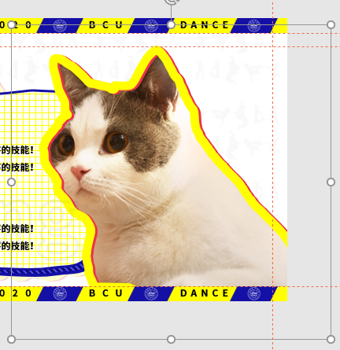
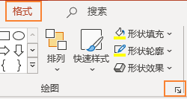
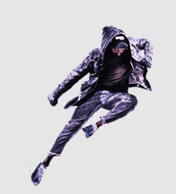
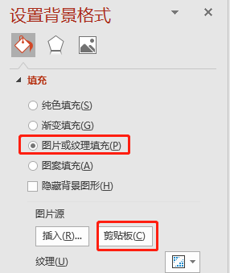
BCU
DANCE
2020
BCU
DANCE
说明
说明
说明
修改文字
1-选中图片
2-打开形状格式
3-剪切替换的图片
4-选择图片填充
鼠标点击，选中我们需要更改的图片。
格式选项卡下，通过小箭头打开形状格式。
选中我们要替换的图片，ctrl+x进行剪切。
选择图片或纹理填充，选择剪切板即可。
BCU
DANCE
2020
BCU
DANCE

Slide 26

BCU
DANCE
2020
BCU
DANCE
说明
说明
说明
关于作者
特别鸣谢
作者：鲍占宇
北京城市学院2017级毕业生
微信
感谢邓晓莹老师与陈琳老师提供的学校相关素材；
感谢二木老师、愚人老师、大虾老师提出的修改意见；
感谢举办方秋叶PPT、微软听听文档、islide、和彩云。
关于版权
该模板为公益性质，供广大高校师生在校内举办活动使用，所有素材来源于公开网络，严禁在任何商业场合使用，违者后果自负。
BCU
DANCE
2020
BCU
DANCE

Slide 27
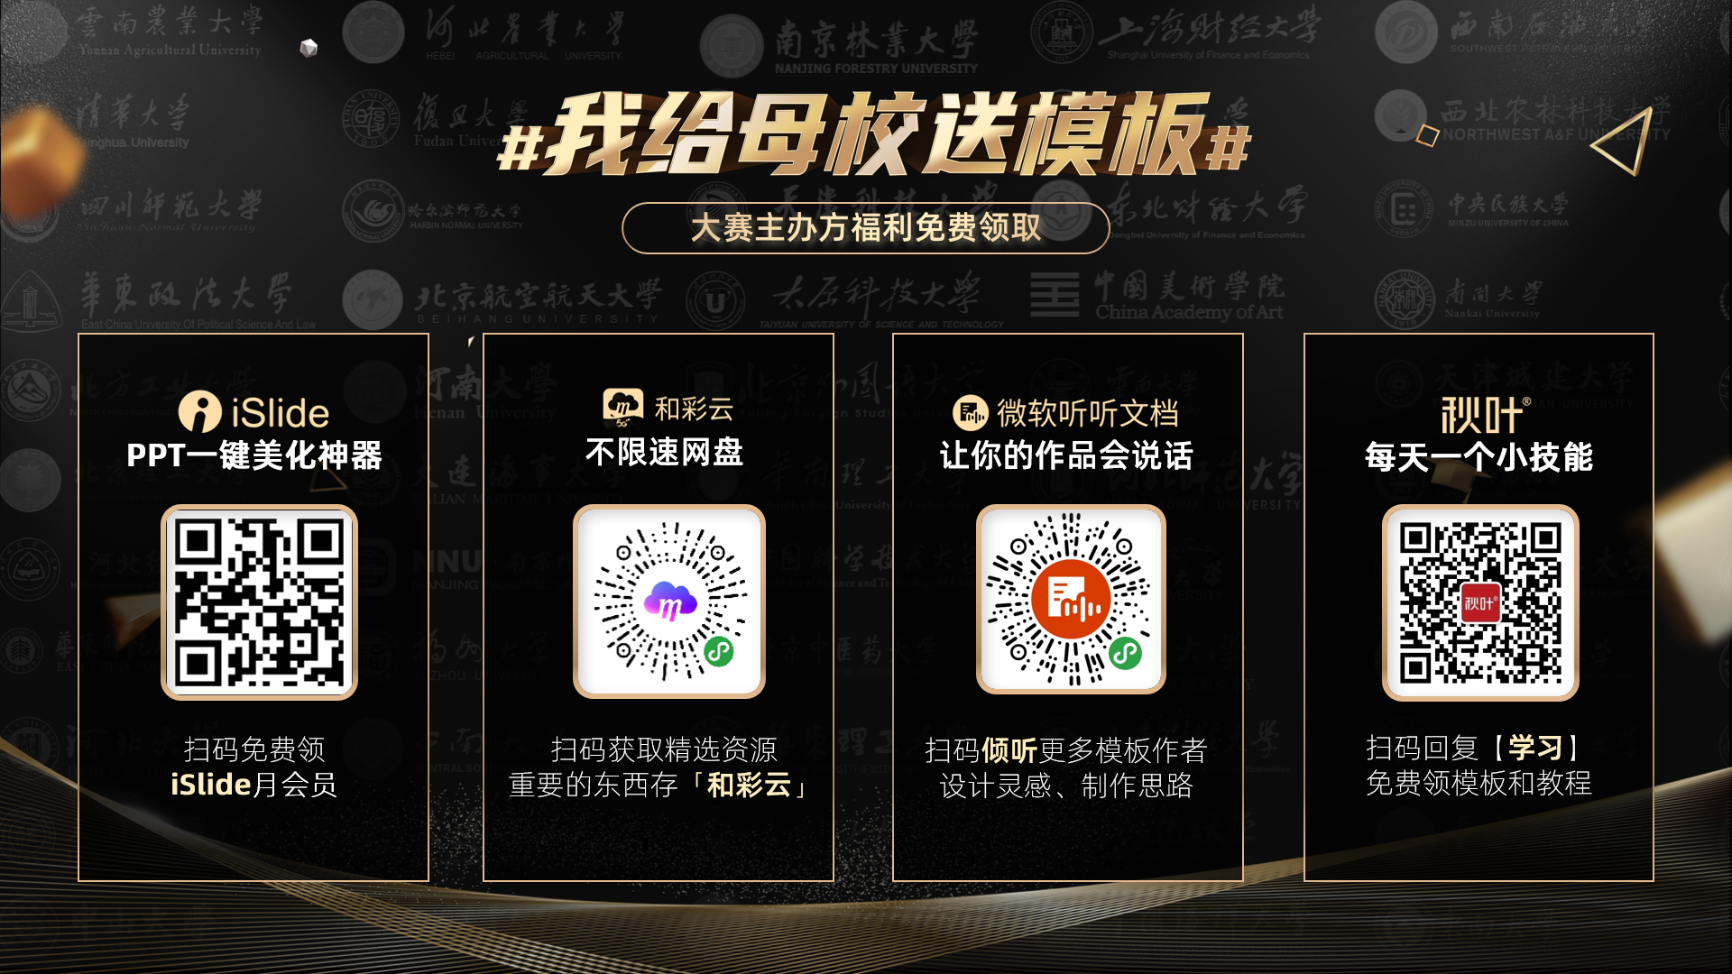

Slide 28


Slide 29
